Slide 1
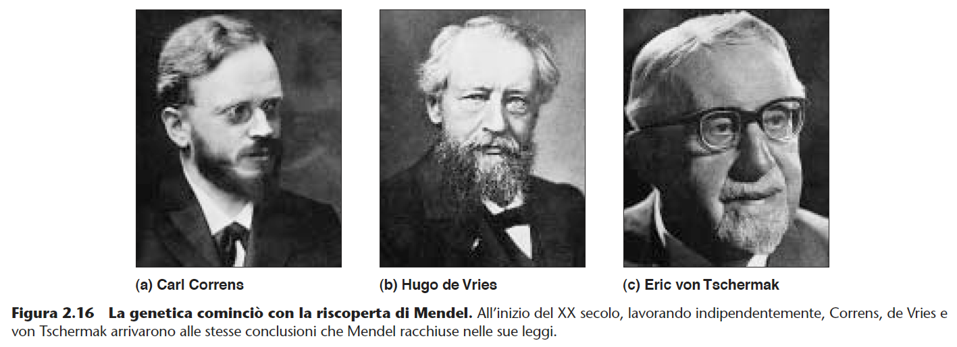
Per ben 34 anni, le leggi di Mendel rimasero ignorate: non sperimentate, non confermate e non applicate. Poi nel 1900, 16 anni dopo la morte di Mendel, Carl Correns, Hugo de Vries e Erich von Tschermak, indipendentemente l’uno dall’altro, riscoprirono e diedero atto del suo lavoro

Slide 2
L’eredità mendeliana dell’uomo
Sebbene molti caratteri nell’uomo si trasmettano chiaramente nelle famiglie, la maggior parte non mostra un modello mendeliano semplice d’eredità
Esistono pochi caratteri governati da un singolo gene nella specie umana e spesso sono la causa di un’anormalità che è disabilitante o sfavorevole per la vita.

Slide 3
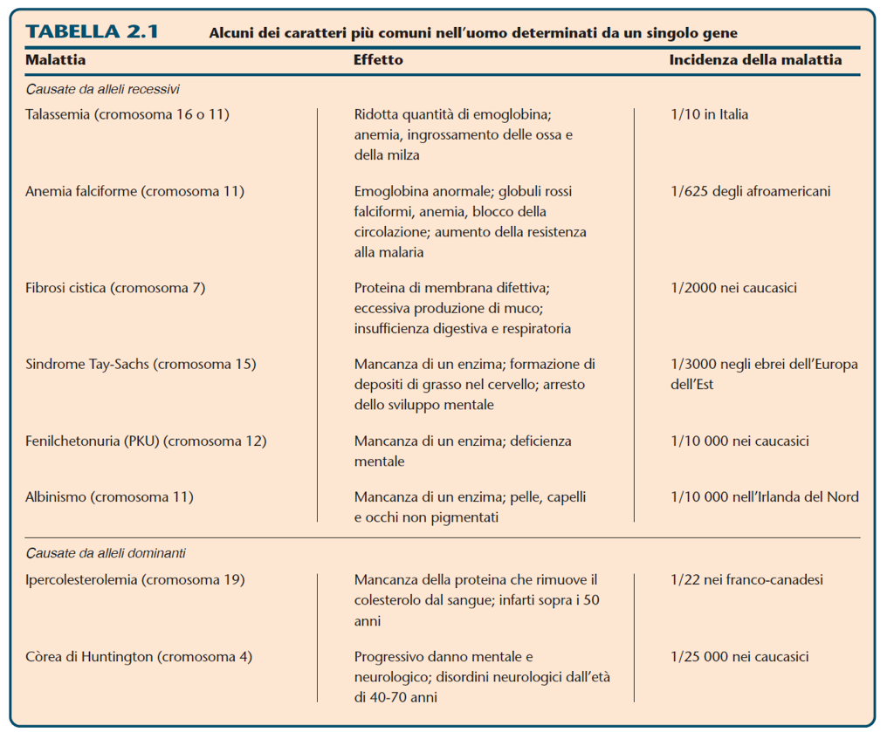

Slide 4
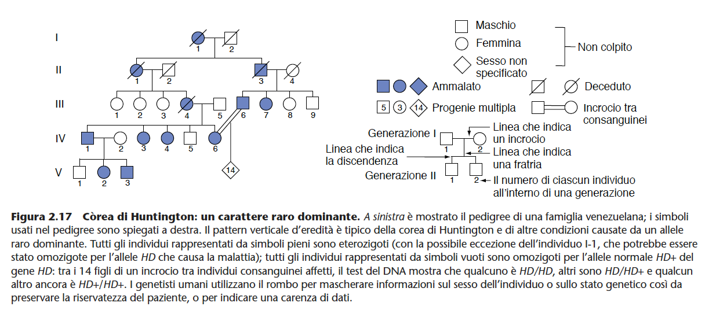
Analisi di pedigree
Una storia familiare può essere rappresentata e seguita attraverso il cosiddetto pedigree, cioè un diagramma ordinato delle più importanti caratteristiche genetiche di una famiglia, che risale almeno a entrambe le coppie di nonni e possibilmente per più generazioni possibili.

Slide 5
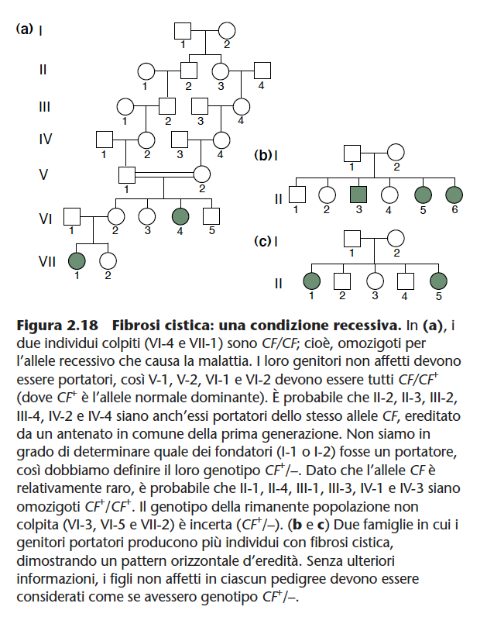

Slide 6
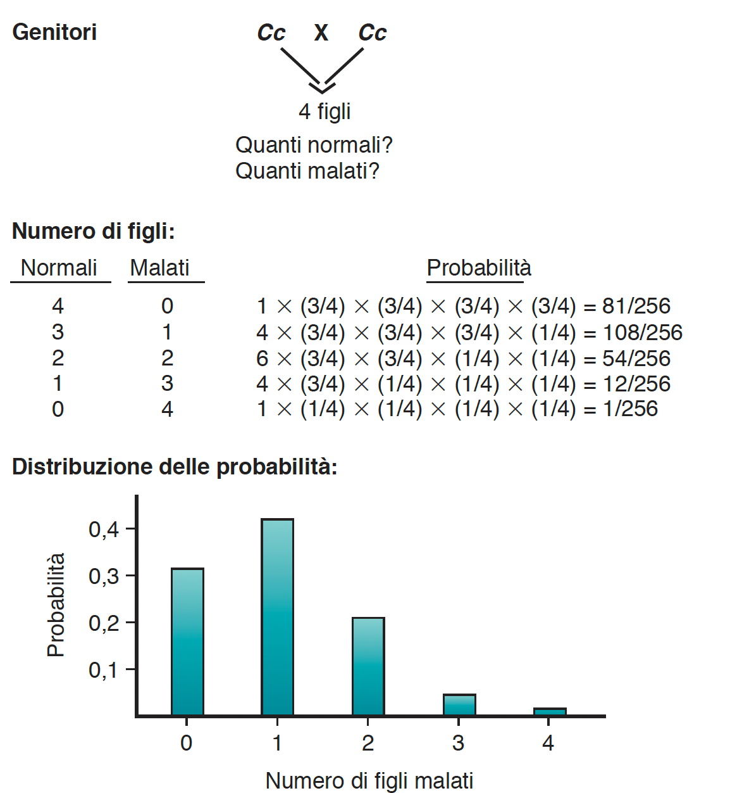
Es: 3 sani-1 malato
SSSM ¾ x ¾ x ¾ x ¼
SSMS ¾ x ¾ x ¼ x ¾
SMSS ¾ x ¼ x ¾ x ¾
MSSS ¼ x ¾ x ¾ x ¾
Estensione binomiale
n!
p^{k}q^{(n-k)}
k! (n-k)!
4!
(¾) ³ (¼)¹
3! (4-3)!

Slide 7
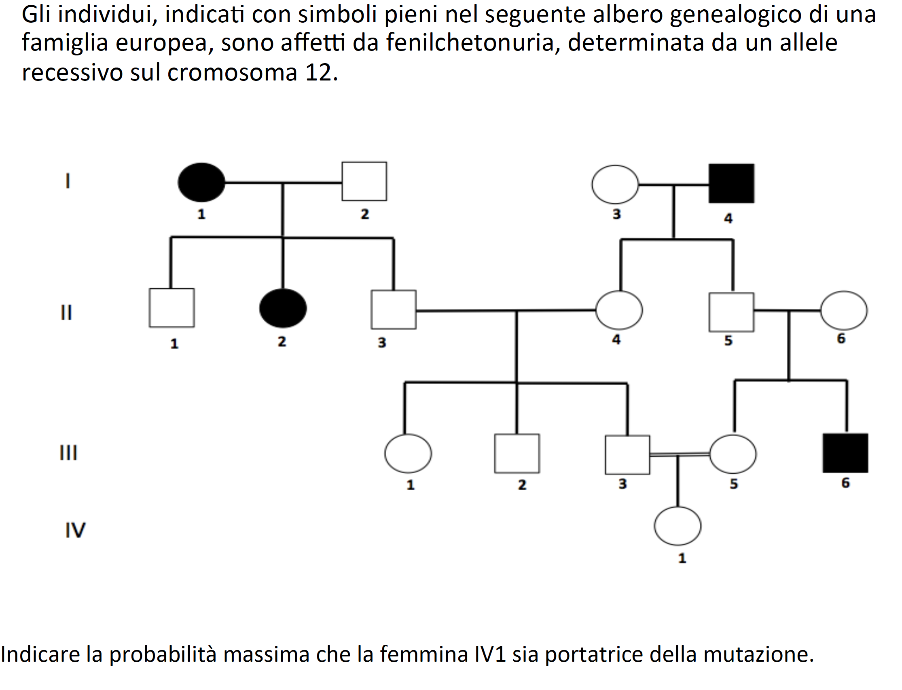
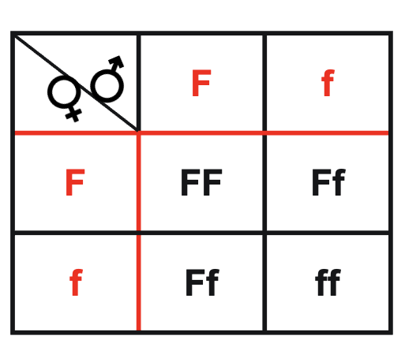
ff
Ff
Ff
ff
III3
1/3 FF
2/3 Ff
III4
1/3 FF
2/3 Ff
Ff
ff
Ff
Ff
Ff
Ff
(a)
(c)
(b)
(d)
ff
4
5
IV1 (Ff)?
(a)
X
(c)
0 x 1/3 X 1/3 = 0
(a)
X
(d)
1/2 x 1/3 X 2/3 = 1/9= 3/27
+
(b)
X
(c)
1/2 x 2/3 X 1/3 = 1/9= 3/27
+
(b)
X
(d)
2/3 x 2/3 X 2/3 = 8/27
=
14/27
1/3
1/3
1/3

Slide 8
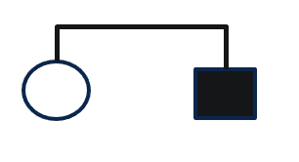
ff
Ff
Ff
ff
IV2
1 ff
III3 = III4
1 Ff
Ff
ff
Ff
Ff
Ff
Ff
Implica che
III3 X III4
¾ F-
¼ ff
ff
4
5
La coppia ha un figlio malato. Con quale probabilità potranno avere altri 5 figli di cui 2 sani e 3 malati?
n = 5
p (sano)= ¾ (oppure 1- ¼ )
q (malato)= ¼
k = 3
n-k = 2
5!
n!
¾
3
x
¼
2
(
(
)
p^{k}q^{(n-k)}
x
)
k! (n-k)!
3! 2!

Slide 9
Estensioni delle leggi di Mendel:
correlazioni complesse fra genotipo e fenotipo
Diversamente dai caratteri del pisello esaminati da Mendel, la maggior parte delle caratteristiche umane (altezza, colore dei capelli, colore della pelle, timbro di voce, abilità artistica o atletica,...) non fanno parte della categoria dei caratteri che hanno solo due fenotipi opposti.

Slide 10
Estensioni delle leggi di Mendel:
correlazioni complesse fra genotipo e fenotipo
Altri caratteri risultarono essere
multifattoriali cioè determinati da due o più fattori, includendo geni multipli che interagiscono l’uno con l’altro oppure uno o più geni che interagiscono con l’ambiente.

Slide 11
ESTENSIONI DELL’ANALISI MENDELIANA
EREDITA’ DI UN SINGOLO GENE
IN CUI LE COPPIE DI ALLELI MOSTRANO DEVIAZIONI DALLA COMPLETA DOMINANZA E RECESSIVITÀ,
IN CUI LE FORME DIFFERENTI DI UN GENE NON SONO LIMITATE A DUE ALLELI
IN CUI UN GENE PUÒ DETERMINARE PIÙ DI UN CARATTERE
EREDITA’ MULTIFATTORIALE
in cui il fenotipo si origina dall’interazione di uno o più geni con l’ambiente, dalla casualità o da un insieme delle due cose.

Slide 12
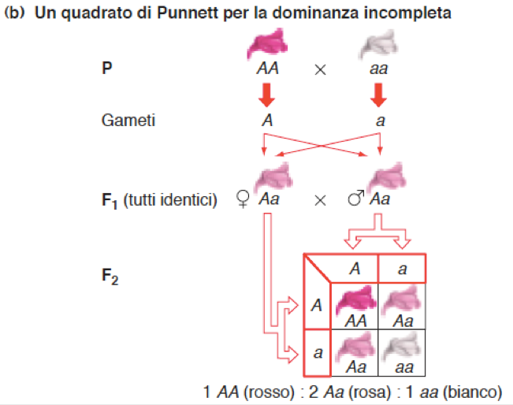
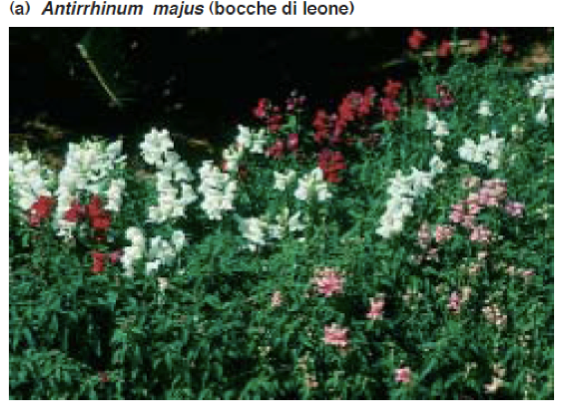
POICHÉ GLI ETEROZIGOTI NON RASSOMIGLINO A NESSUNO DEI DUE OMOZIGOTI, I RAPPORTI FENOTIPICI SONO UN RIFLESSO ESATTO DEI RAPPORTI GENOTIPICI.
LA SPIEGAZIONE BIOCHIMICA, PER QUESTO TIPO DI DOMINANZA INCOMPLETA, È CHE CIASCUN ALLELE DEL GENE ANALIZZATO, SPECIFICA UNA FORMA ALTERNATIVA DI UNA MOLECOLA PROTEICA CHE HA UN RUOLO ENZIMATICO NELLA PRODUZIONE DEL PIGMENTO.

Slide 13
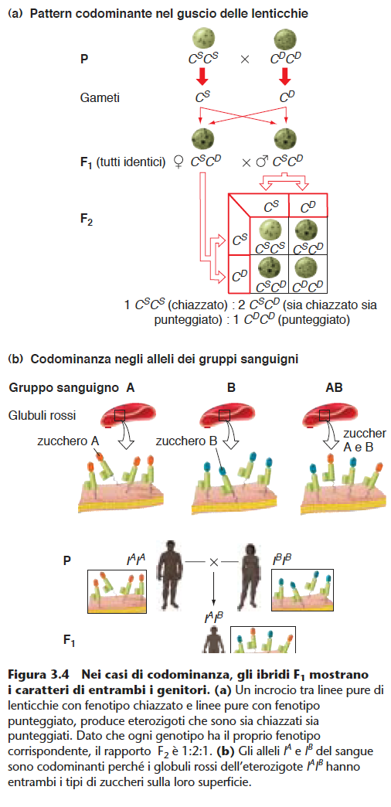
Nei casi di codominanza, i caratteri alternativi sono
entrambi visibili negli ibridi F1
ATTENZIONE!
Le relazioni di dominanza sono
definite nel contesto del particolare fenotipo preso in considerazione (es. anemia falciforme)
Considerando fenotipi differenti, gli stessi due alleli possono mostrare relazioni di dominanza diverse

Slide 14
Bada Bene….
Le deviazioni dalle relazioni
di dominanza non inficiano le leggi mendeliane della segregazione.
Piuttosto, riflettono differenze nel modo in cui i prodotti
genici controllano la formazione del fenotipo, rendendo ancor
più complesso il compito di valutare i risultati visibili della
trasmissione genica e di dedurre il genotipo dal fenotipo.

Slide 15
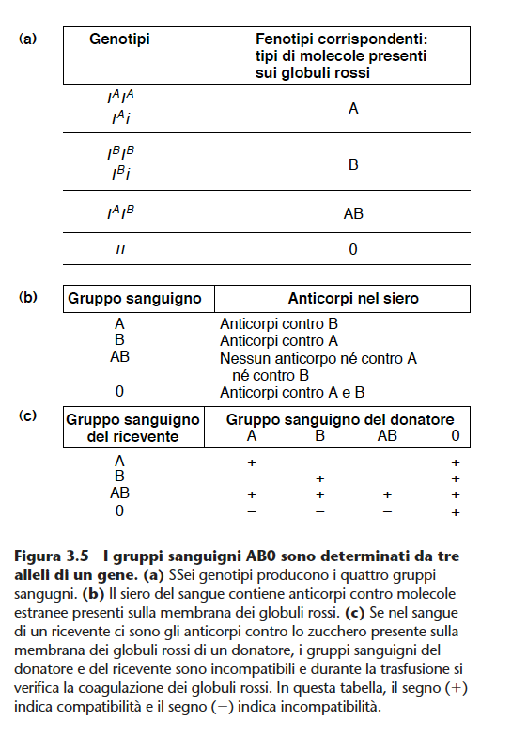
1.Un gene può avere più di due alleli
2.Dato che ciascun individuo porta non più di due alleli per ciascun gene, non importa quanti alleli ci siano in una serie allelica, la legge della segregazione di Mendel rimane identica, in quanto in ogni organismo che si riproduce sessualmente i due alleli di un gene si separano durante
la formazione dei gameti.
3. Un allele non è intrinsecamente
dominante o recessivo; la sua dominanza o recessività è sempre relativa al secondo allele. In altre parole, le relazioni di dominanza sono riferite a coppie di alleli.

Slide 16
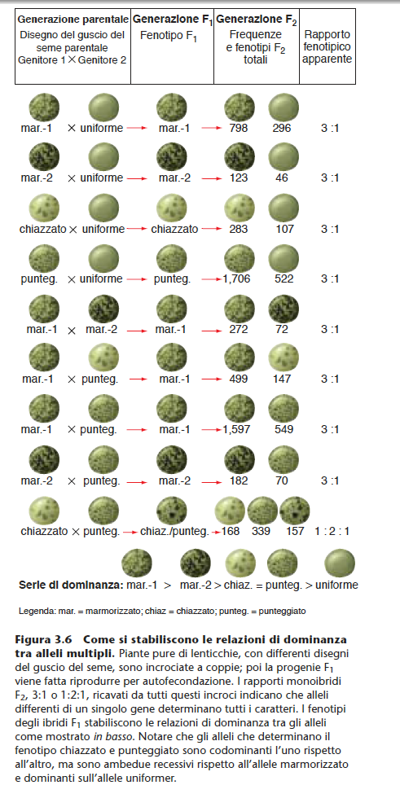
Come si stabiliscono le relazioni di dominanza tra alleli multipli.
In alcune serie di alleli multipli, ciascun allele è codominante
con ogni altro allele, e ogni differente genotipo produce perciò un fenotipo distinto. Questo succede soprattutto con
caratteri rilevabili solo a livello molecolare (es. HLA-B)

Slide 17
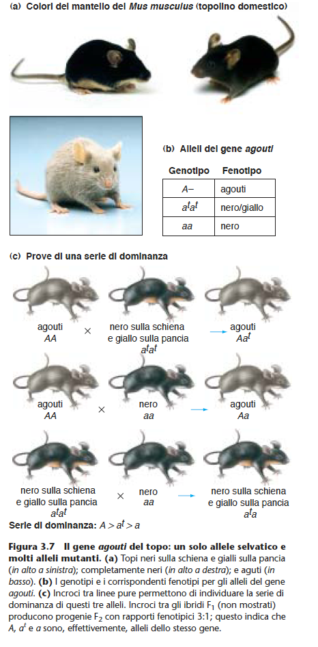
Un allele la cui frequenza
è maggiore dell’1% è considerato un allele di tipo selvatico, spesso indicato dal segno “più” in apice (+).Un allele con una frequenza minore dell’1% è considerato un allele mutante.
Al contrario, alcuni geni hanno più di un allele selvatico, ciò
li rende polimorfici

Slide 18

Un singolo gene può contribuire a diverse caratteristiche visibili
Il fenomeno per cui un unico gene determina una serie di tratti apparentemente non correlati è noto come pleiotropia.
  Tra gli aborigeni Maori della Nuova Zelanda, ad esempio, molti uomini sviluppano problemi respiratori e sono anche sterili.

Slide 19
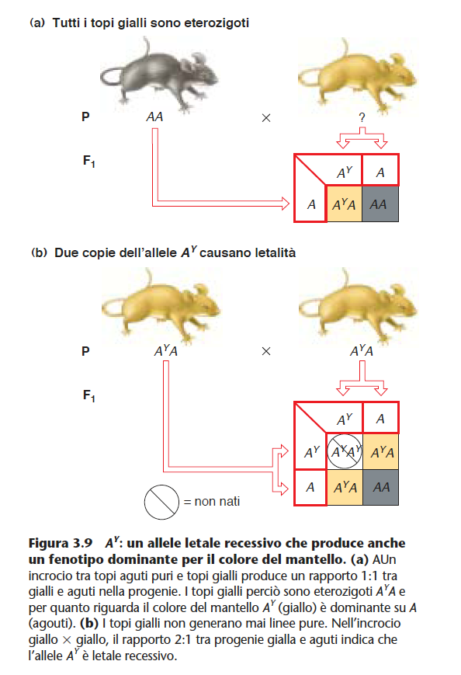

Alcuni Alleli possono causare Letalità

Slide 20
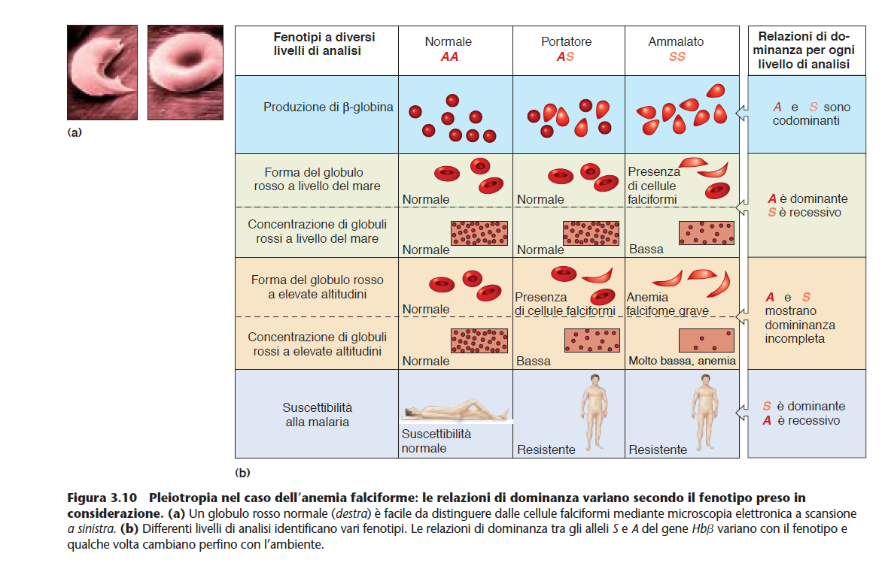
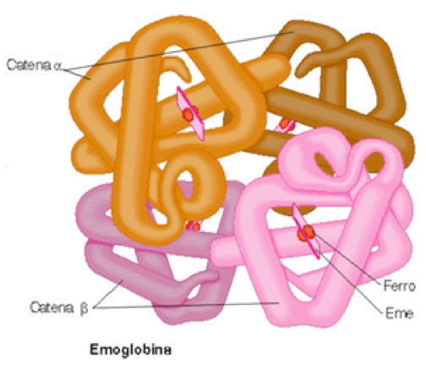
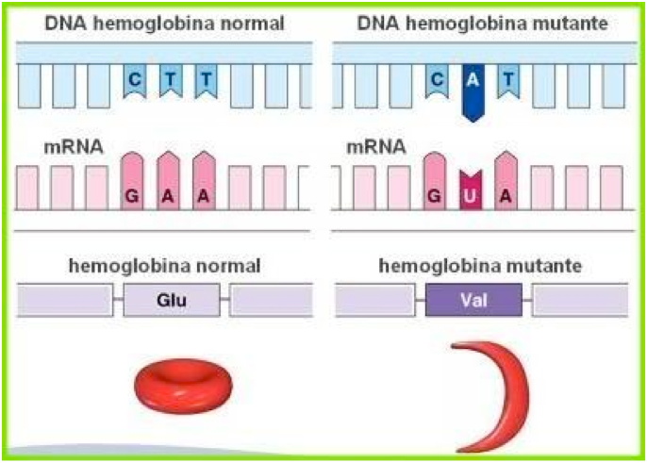
L’anemia falciforme illustra molte estensioni dell’analisi mendeliana dell’eredità di un singolo gene

Slide 21
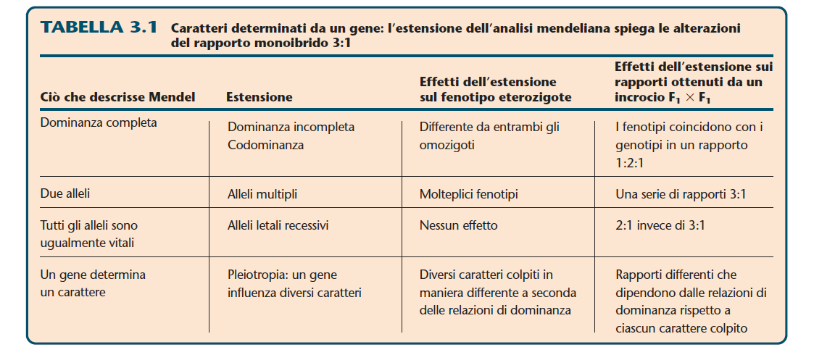
Riassumendo…

